Slide 1
Bab 6
Leadership
Notes:
1

Slide 2
Tujuan Pembelajaran
Menjelaskan pentingnya kepemimpinan bagi seorang wirausaha
Menjelaskan perbedaan manager dan pemimpin
Menjelaskan teori kepemimpinan awal
Menjelaskan teori kepemimpinan kontemporer

Slide 3
Kisah Mc’Donald
Tahun 1937-an, masyarakat Amerika mulai gandrung dengan mobil, kakak beradik Dik & Mor berinovasi dengan membuka kedai khusus yang bisa memesan dari mobil. Bisnis meraih sukses besar.
Menu andalan adalah hot-dog, gorengan (french fries), burger, roti sandwich, coca cola dan aneka salad. Bisnis ini meledak, bahkan antrian semakin panjang hingga keluar pintu.
Inovasi dilakukan yaitu dengan menghapus pesanan dari mobill, fokus pada walk-up customer, mengurangi daftar menu, fokus pada hamburger. Perubahan menjadi berita di media, dan mereka mendapatkan iklan gratis.
Tahun 1955, usaha mereka stuck, omsetnya tetap, dan banyak pendatang-pendatang baru yang meniru. Akhirnya usaha itu mengalami kemunduran.

Slide 4
Kisah Mc’Donald
Adalah Ray Kroc yan menuangkan semua konsep yang ada di kedua kepala kakak beradik itu ke dalam sebuah manual tertulis McDonald’s system. Manual itu dibeli dan ia pun mendapat hak untuk memperluas bisnis McDonald’s dengan konsep franchise!
Dalam tempo 4 tahun, Ray Kroc berhasil membuka 100 cabang Mc Donald’s tanpa modal sama sekali. Semuanya dibiayai oleh para franchise.

Slide 5
Dan
Apakah yang membuat usaha Dik & Mor stagnant?
apa yang membuat Ray Korc berhasil?
Itulah kepemimpinan. Tanpa kepemimpinan, entrepreneurship akan terhenti, stagnant. Dengan kepemimpinan usaha akan tumbuh menjadi besar dan luas.
Notes:
5

Slide 6
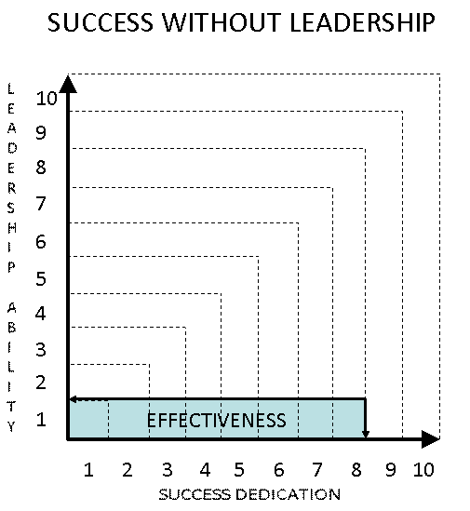
Tanpa Kepemimpinan, Mimpi Anda Akan Terbelenggu
Dengan bekerja keras, kesungguhan dan kejujuran mencapai skor 8.
Kalau bekerja 2x lebih keras, skor yang diperoleh ≠ 10 karena Anda sudah letih, sudah kebanyakan bekerja. Skor tertinggi Anda 8,5.
Efektivitas usaha terbatas!!
Sukses Tanpa Kepemimpnan
Source: Maxwell (1993)

Slide 7
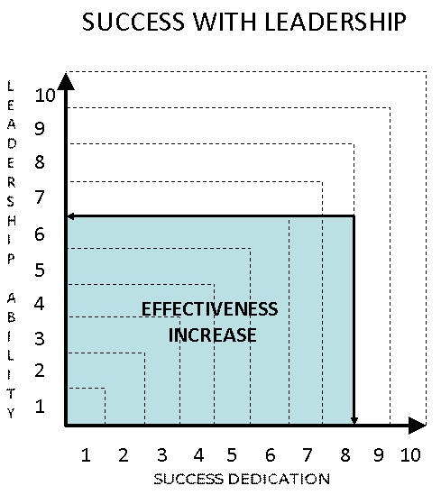
Tanpa Kepemimpinan, Mimpi Anda Akan Terbelenggu
Bekerja dengan leadership bukan semata-mata entrepreneurship, diawali dengan melakukan pendelegasian dan mulai menggunakan orang lain sebagai staf.
Leadership skor sekarang melonjak dari 1 menjadi 7. Efektivitas berubah menjadi 7 x 8 = 56. ini berarti meningkat dari 8 ke 56 atau melonjak 600%
Sukses Dengan Kepemimpnan
Source: Maxwell (1993)

Slide 8
Teori
Kepemimpinan Awal
Teori kepemimpinan awal berfokus pada pemimpin (teori ciri) dan cara pemimpin berinteraksi dengan anggota kelompok (teori perilaku). Enam ciri terkait kepemimpinan yang efektif.
Dorongan
Kehendak untuk memimpin
Kejujuran dan Integritas
Kecerdasan
Kepercayaan Diri
Pengetahuan terkait pekerjaan

Slide 9
Teori
Kepemimpinan Awal
Gaya Demokratis
Gaya Otokratis
Gaya Laissez Faire
  Gaya Demokratis: melibatkan bawahan, delegasi wewenang, mendorong partisipasi
  Gaya otokratis: mendiktekan metode kerja, membatasi partisipasi
  Gaya Laissez Faire: memberikan kebebasan pada kelompok untuk membuat keputusan

Slide 10
Pendekatan Kepemimpinan Model Terkini
Kepemimpinan Transformasional Transaksional
  Pemimpin transaksional: pemimpin yang membimbing atau memotivasi pengikutnya menuju sasaran yang ditetapkan dengan memperjelas atau persyaratan tugas
  Pemimpin transformasional: pemimpin yang memberi inspirasi untuk bertindak melebihi kepentingan pribadi demi organisasi

Slide 11
Pendekatan Kepemimpinan Model Terkini
Kepemimpinan Kharismatis Visioner
  Pemimpin kharismatis:
  pemimpin yang antusias, dan percaya diri yang kepribadian dan tindakannya mempengaruhi orang untuk berperilaku dengan cara tertentu.
  Pemimpin visioner:
  pemimpin yang melampaui karisma karena kemampuannya menciptakan dan menyatakan visi yang realistis, layak dipercaya, dan menarik mengenai masa depan .

Slide 12
Pendekatan Kepemimpinan Model Terkini
Kepemimpinan
  Pertama, pemimpin tim adalah penghubung dengan pihak luar,
  Kedua, pemimpin tim adalah penyelesai masalah.
  Ketiga, pemimpin adalah manajer konflik.
  Dan keempat, pemimpin tim adalah pembina.

Slide 13
Perilaku Pemimpin Yang Efektif
Memberikan contoh kepada para karyawan
Menciptakan suatu tatanan nilai dan keyakinan bagi para karyawan dan dengan bergairah mengejarnya
Memfokuskan upaya para karyawan terhadap tujuan yang menantang dan terus mengarahkan mereka kepada tujuan tersebut
Menyediakan sumberdaya yang dibutuhkan karyawan untuk mencapai tujuan mereka
Menghargai dan mendukung para karyawan
Berkomunikasi dengan para karyawan

Slide 14
Perilaku Pemimpin
Yang Efektif
Menghargai keragaman para pekerja.
Merayakan keberhasilan para pekerja
Mendorong kreativitas di antara para pekerja
Mempertahankan selera humor
Menatap terus masa depan

